Slide 1

Rapport de Performance Mensuel
Google Search Console — 28 derniers jours vs 28 jours précédents
Porokhane Digital Consulting — digital-porokhane.com
Septembre 2026
▲ +63 % de clics
▲ +22 % d'impressions
▲ +2,9 positions

Slide 2
Sommaire
Plan du rapport
01
Vue d'ensemble & Indicateurs clés (KPI)
02
Comparaison globale des indicateurs
03
Requêtes les plus fréquentes
04
Pages les plus populaires
05
Opportunités SEO prioritaires
06
Capture d'écran Google Search Console
07
Plan d'action — 30 prochains jours
08
Conclusion & Recommandations
Porokhane Digital Consulting | Rapport mensuel Google Search Console — Septembre 2026
2 / 10

Slide 3
Vue d'ensemble
Indicateurs clés — 28 derniers jours vs 28 jours précédents
31
2 800
1,1 %
21,2
Clics totaux
Impressions totales
CTR moyen
Position moyenne
▲ +63 %
▲ +22 %
▲ +0,3 pt
▲ +2,9 pos.
Points clés de la période
▸ Croissance sur tous les indicateurs : +63 % de clics, +22 % d'impressions, CTR +37,5 % et 2,9 positions gagnées en moyenne.
▸ La nouvelle page « Impression 3D Dakar » est un succès immédiat : 7 clics et 96 impressions dès sa première période.
▸ Les deux nouvelles pages « Agent marketing digital » captent 525 impressions cumulées, élargissant fortement la visibilité.
▸ La requête « marketing digital dakar » double sa visibilité (60 → 162 impressions) mais ne génère pas encore de clics.
▸ Position moyenne de 21,2 : encore en 2e/3e page Google — le passage sous la position 10 est le prochain levier majeur.
Porokhane Digital Consulting | Rapport mensuel Google Search Console —Septembre 2026
3 / 10

Slide 4
Comparaison globale des indicateurs
Tous les signaux sont au vert
Indicateur | 28 derniers jours | 28 jours précédents | Évolution | Tendance
Clics totaux | 31 | 19 | +12 | ▲ +63 %
Impressions totales | 2 800 | 2 300 | +500 | ▲ +22 %
CTR moyen | 1,1 % | 0,8 % | +0,3 point | ▲ +37,5 %
Position moyenne | 21,2 | 24,1 | +2,9 positions | ▲ Progression
Clics — nouvelles pages* | 15 | 0 | +15 | ▲ Nouveau trafic
* Pages créées ou optimisées récemment : impression_3d_dakar, agent_marketing_digital, agent_ou_agence_marketing_digital_dakar, digitalisation_ecole_lms.
Lecture des résultats
▸ Signal structurellement positif : les quatre indicateurs progressent simultanément — ce n'est pas une variation ponctuelle.
▸ Un pic de 6 clics en une seule journée (~jour 18) montre que certaines requêtes ont déjà un réel potentiel de conversion.
▸ Près de la moitié des clics (15/31) provient de pages récentes : la stratégie de création de pages ciblées fonctionne.
▸ Objectif suivant : faire passer les requêtes en positions 8–20 dans le Top 10 pour accélérer fortement les clics.
Porokhane Digital Consulting | Rapport mensuel Google Search Console — Septembre 2026
4 / 10

Slide 5
Requêtes les plus fréquentes
Recherches ayant généré des clics et impressions
Requête | Clics 28 j | Clics préc. | Diff. clics | Impr. 28 j | Impr. préc. | Diff. impr.
impression 3d dakar | 3 | 0 | +3 | 17 | 22 | -5
agence de marketing digital dakar | 1 | 0 | +1 | 52 | 52 | 0
agence seo dakar | 1 | 0 | +1 | 13 | 13 | 0
formation robotique | 1 | 0 | +1 | 3 | 6 | -3
cabinet de marketing | 1 | 0 | +1 | 1 | 0 | +1
marketing digital dakar | 0 | 1 | -1 | 162 | 60 | +102
agence marketing digital dakar | 0 | 1 | -1 | 75 | 71 | +4
agence de communication digitale dakar | 0 | 0 | 0 | 61 | 63 | -2
agence digitale dakar | 0 | 0 | 0 | 56 | 56 | 0
agence de marketing digital | 0 | 0 | 0 | 38 | 16 | +22
▸ « impression 3d dakar » est la requête n°1 en clics (3). Les requêtes « agence … dakar » cumulent ~380 impressions mais seulement 2 clics : le potentiel de croissance est concentré ici.
Porokhane Digital Consulting | Rapport mensuel Google Search Console — Septembre 2026
5 / 10

Slide 6
Pages les plus populaires
Performance des pages du site digital-porokhane.com
Page | Clics 28 j | Clics préc. | Diff. clics | Impr. 28 j | Impr. préc. | Diff. impr.
Accueil (/) | 7 | 12 | -5 | 1 055 | 823 | +232
Impression 3D Dakar | 7 | 0 | +7 | 96 | 0 | +96
Robotique | 4 | 1 | +3 | 82 | 103 | -21
Impression 3D (ancienne) | 3 | 2 | +1 | 41 | 93 | -52
Cybersécurité | 3 | 1 | +2 | 24 | 42 | -18
Agent marketing digital | 2 | 0 | +2 | 309 | 0 | +309
Agent ou agence marketing Dakar | 1 | 0 | +1 | 216 | 0 | +216
Digitalisation école (LMS) | 2 | 0 | +2 | 19 | 0 | +19
SEO | 1 | 0 | +1 | 416 | 533 | -117
À propos | 1 | 2 | -1 | 26 | — | —
▸ L'accueil gagne en visibilité (+232 impressions) mais perd des clics (-5). Les nouvelles pages services compensent : +15 clics cumulés sur les pages récentes.
Porokhane Digital Consulting | Rapport mensuel Google Search Console — Septembre 2026
6 / 10

Slide 7
Opportunités SEO prioritaires
Fortes impressions, faible CTR : les gisements de clics
1 — Page SEO : 416 impressions, 1 seul clic
2 — Requête « marketing digital dakar » : 162 impr., 0 clic
CTR 0,2 % — potentiel le plus élevé du site
+102 impressions en un mois — visibilité en forte hausse
▸ 3e page du site en impressions, mais le CTR est le plus faible.
▸ Réécrire le title (promesse + « Dakar » + chiffre) et la meta description.
▸ Viser les requêtes « agence seo dakar » (13 impr.) et « consultant seo dakar ».
▸ Google teste clairement le site sur cette requête stratégique.
▸ Optimiser l'accueil : title, H1, contenu et FAQ ciblant cette expression exacte.
▸ Chaque clic gagné ici a une forte valeur commerciale.
3 — Pages « Agent marketing » : 525 impressions cumulées
4 — Doublon Impression 3D : 2 pages concurrentes
309 + 216 impressions, seulement 3 clics (CTR ~0,6 %)
Ancienne page : -52 impr. | Nouvelle : +96 impr. / +7 clics
▸ Excellent démarrage de visibilité pour des pages toutes neuves.
▸ Améliorer titles/metas (bénéfice concret, zone géographique, CTA).
▸ Vérifier la cannibalisation entre les deux pages proches.
▸ impression_3D.html et impression_3d_dakar.html se concurrencent.
▸ Consolider : redirection 301 de l'ancienne vers la nouvelle.
▸ Transférer le jus SEO et sécuriser la requête n°1 du site.
Porokhane Digital Consulting | Rapport mensuel Google Search Console — Septembre 2026
7 / 10

Slide 8
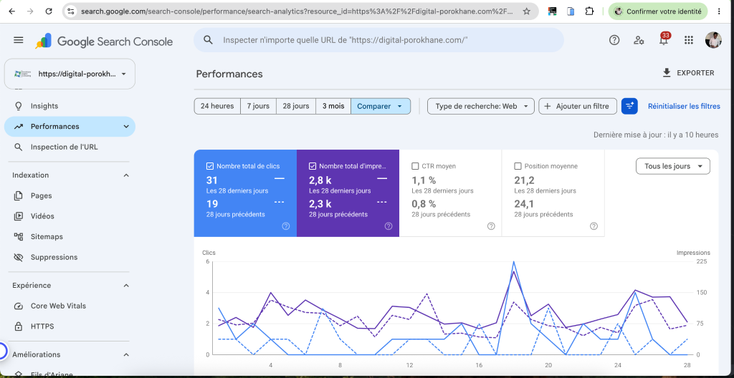
Capture d'écran Google Search Console
Comparaison des deux périodes de 28 jours
Porokhane Digital Consulting | Rapport mensuel Google Search Console — Septembre 2026
8 / 10

Slide 9
Plan d'action — 30 prochains jours
Priorisation des chantiers SEO
P1
Urgent — cette semaine
P2
Prioritaire — ce mois
P3
Structurant — trimestre
▸ Rediriger impression_3D.html vers impression_3d_dakar.html (301)
▸ Réécrire title + meta de la page SEO (416 impr., CTR 0,2 %)
▸ Optimiser l'accueil sur « marketing digital dakar » (162 impr., 0 clic)
▸ Vérifier la cannibalisation des 2 pages « agent marketing »
▸ Enrichir le contenu des requêtes « agence … dakar » (~380 impr.)
▸ Ajouter une FAQ + données structurées (LocalBusiness, Service, FAQ)
▸ Renforcer le maillage interne vers les nouvelles pages
▸ Ajouter des CTA visibles sur les pages à fort trafic
▸ Stratégie de netlinking et citations locales (annuaires, presse)
▸ Contenus blog de longue traîne (formation robotique, LMS…)
▸ Objectif : position moyenne 21 → 15, puis Top 10
▸ Suivi mensuel positions/CTR page par page dans GSC
KPI cible du prochain rapport : position moyenne < 18 | CTR > 1,5 % | clics > 40
Porokhane Digital Consulting | Rapport mensuel Google Search Console — Septembre 2026
9 / 10

Slide 10
Conclusion & Recommandations
Synthèse du mois et prochaines étapes
Constats
Recommandations
▸ Tendance clairement positive : +63 % clics, +22 % impressions, +37,5 % CTR, +2,9 positions
▸ La stratégie de création de pages ciblées porte ses fruits (15/31 clics sur pages récentes)
▸ « Impression 3D Dakar » devient la 1re source de clics ex æquo avec l'accueil
▸ L'accueil gagne +232 impressions mais perd 5 clics — CTR à retravailler
▸ ~800 impressions génèrent aujourd'hui moins de 1 % de CTR : c'est le gisement principal
▸ Position moyenne de 21,2 : la barrière de la 1re page n'est pas encore franchie
▸ Ne pas changer la stratégie : capitaliser sur les pages en positions 8–30
▸ Traiter en priorité les 4 opportunités (slide 7) — ROI rapide attendu
▸ Consolider les pages dupliquées (impression 3D, agent marketing)
▸ Optimiser titles/metas des pages à forte impression et faible CTR
▸ Déployer les données structurées et enrichir le maillage interne
▸ Lancer le netlinking local pour franchir la barrière du Top 10
▸ Prochain jalon : position moyenne < 18 et CTR > 1,5 %
Le site entre dans une dynamique de croissance : visibilité ↑, positions ↑, CTR ↑, clics ↑. Le prochain rapport mesurera l'impact du plan d'action P1–P3.
Porokhane Digital Consulting | Rapport mensuel Google Search Console — Septembre 2026
10 / 10

